Slide 1
钱进培训是哈法地区资深工程师组成的培训机构，通过各位老师的现身说法，帮助各位学员迅速掌握实战知识，为求职打下坚实的基础。电子邮件：jin.qian.canada@gmail.com钱老师报名、答疑微信号：qianjincanada，或扫描以下二维码添加：

Slide 2
Java高级速成班
本课程针对有一定编成基础，希望在短时间内对Java企业级开发有所了解的同学。
通过本课程的学习，学员能够顺利掌握J2EE的体系结构，了解常见的Java框架并熟练使用
，具体内容包括:
1. B/s体系结构，HTTP协议栈相关内容（HTML，CSS，JS）
2. 数据库访问的不同方法（Hibernate使用）
3. Spring IOC在企业开发中的应用
4. Restful API/SOAP开发及应用
5. SVN/GIT/MAVEN的应用

Slide 3
第一讲：Java SE回顾

Slide 4
计算机网络技术
基础

Slide 5
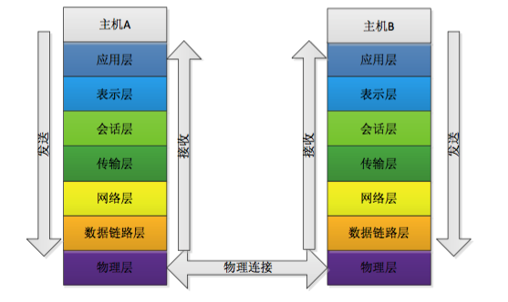
为了使不同计算机厂家生产的计算机能够相互通信，以便在更大的范围内建立计算机网络，国际标准化组织（ISO）在1978年提出了“开放系统互联参考模型”，即著名的OSI/RM模型（Open System Interconnection/Reference Model）。它将计算机网络体系结构的通信协议划分为七层，自下而上依次为：物理层（Physics Layer）、数据链路层（Data Link Layer）、网络层（Network Layer）、传输层（Transport Layer）、会话层（Session Layer）、表示层（Presentation Layer）、应用层（Application Layer）。其中第四层完成数据传送服务，上面三层面向用户。

Slide 6
物理层：
物理层负责最后将信息编码成电流脉冲或其它信号用于网上传输；
eg：RJ45等将数据转化成0和1；
规定通信设备的机械的、电气的、功能的和过程的特性，用以建立、维护和拆除物理链路连接。具体地讲，机械 特性规定了网络连接时所需接插件的规格尺寸、引脚数量和排列情况等；电气特性规定了在物理连接上传输bit流时线路上信号电平的大小、阻抗匹配、传输速率 距离限制等；功能特性是指对各个信号先分配确切的信号含义，即定义了DTE和DCE之间各个线路的功能；规程特性定义了利用信号线进行bit流传输的一组 操作规程，是指在物理连接的建立、维护、交换信息是，DTE和DCE双放在各电路上的动作系列。在这一层，数据的单位称为比特（bit）。属于物理层定义的典型规范代表包括：EIA/TIA RS-232、EIA/TIA RS-449、V.35、RJ-45等。
数据链路层:
数据链路层通过物理网络链路􏰁供数据传输。不同的数据链路层定义了不同的网络和协 议特征,其中包括物理编址、网络拓扑结构、错误校验、数据帧序列以及流控;
可以简单的理解为：规定了0和1的分包形式，确定了网络数据包的形式；
在物理层提供比特流服务的基础上，建立相邻结点之间的数据链路，通过差错控制提供数据帧（Frame）在信道上无差错的传输，并进行各电路上的动作系列。数据链路层在不可靠的物理介质上提供可靠的传输。该层的作用包括：物理地址寻址、数据的成帧、流量控制、数据的检错、重发等。在这一层，数据的单位称为帧（frame）。数据链路层协议的代表包括：SDLC、HDLC、PPP、STP、帧中继等。

Slide 7
网络层
网络层负责在源和终点之间建立连接;
可以理解为，此处需要确定计算机的位置，怎么确定？IPv4，IPv6！
在 计算机网络中进行通信的两个计算机之间可能会经过很多个数据链路，也可能还要经过很多通信子网。网络层的任务就是选择合适的网间路由和交换结点， 确保数据及时传送。网络层将数据链路层提供的帧组成数据包，包中封装有网络层包头，其中含有逻辑地址信息- -源站点和目的站点地址的网络地址。如 果你在谈论一个IP地址，那么你是在处理第3层的问题，这是“数据包”问题，而不是第2层的“帧”。IP是第3层问题的一部分，此外还有一些路由协议和地 址解析协议（ARP）。有关路由的一切事情都在这第3层处理。地址解析和路由是3层的重要目的。网络层还可以实现拥塞控制、网际互连等功能。在这一层，数据的单位称为数据包（packet）。网络层协议的代表包括：IP、IPX、RIP、OSPF等。

Slide 8
传输层
传输层向高层􏰁提供可靠的端到端的网络数据流服务。
可以理解为：每一个应用程序都会在网卡注册一个端口号，该层就是端口与端口的通信！常用的（TCP／IP）协议；
第4层的数据单元也称作数据包（packets）。但是，当你谈论TCP等具体的协议时又有特殊的叫法，TCP的数据单元称为段 （segments）而UDP协议的数据单元称为“数据报（datagrams）”。这个层负责获取全部信息，因此，它必须跟踪数据单元碎片、乱序到达的 数据包和其它在传输过程中可能发生的危险。第4层为上层提供端到端（最终用户到最终用户）的透明的、可靠的数据传输服务。所为透明的传输是指在通信过程中 传输层对上层屏蔽了通信传输系统的具体细节。传输层协议的代表包括：TCP、UDP、SPX等。
会话层
会话层建立、管理和终止表示层与实体之间的通信会话；
建立一个连接（自动的手机信息、自动的网络寻址）;
在会话层及以上的高层次中，数据传送的单位不再另外命名，而是统称为报文。会话层不参与具体的传输，它提供包括访问验证和会话管理在内的建立和维护应用之间通信的机制。如服务器验证用户登录便是由会话层完成的。

Slide 9
表示层:
表示层􏰁供多种功能用于应用层数据编码和转化,以确保以一个系统应用层发送的信息 可以被另一个系统应用层识别;
可以理解为：解决不同系统之间的通信，eg：Linux下的QQ和Windows下的QQ可以通信；
这一层主要解决拥护信息的语法表示问题。它将欲交换的数据从适合于某一用户的抽象语法，转换为适合于OSI系统内部使用的传送语法。即提供格式化的表示和转换数据服务。数据的压缩和解压缩， 加密和解密等工作都由表示层负责。
应用层:
OSI 的应用层协议包括文件的传输、访问及管理协议(FTAM) ,以及文件虚拟终端协议(VIP)和公用管理系统信息(CMIP)等;
规定数据的传输协议；
应用层为操作系统或网络应用程序提供访问网络服务的接口。应用层协议的代表包括：Telnet、FTP、HTTP、SNMP等。

Slide 10
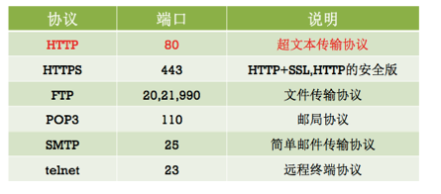
常见的应用层协议：

Slide 11
开放式系统互联（OSI）模型与TCP/IP协议有什么区别？
开放式系统互联模型是一个参考标准，解释协议相互之间应该如何相互作用。TCP/IP协议是美国国防部发明的，是让互联网成为了目前这个样子的标准之一。开放式系统互联模型中没有清楚地描绘TCP/IP协议，但是在解释TCP/IP协议时很容易想到开放式系统互联模型。两者的主要区别如下：
TCP/IP协议中的应用层处理开放式系统互联模型中的第五层、第六层和第七层的功能。
TCP/IP协议中的传输层并不能总是保证在传输层可靠地传输数据包，而开放式系统互联模型可以做到。TCP/IP协议还提供一项名为UDP（用户数据报协议）的选择。UDP不能保证可靠的数据包传输。

Slide 12
TCP/UDP协议
TCP(Transmission Control Protocol)和UDP(User Datagram Protocol)协议属于传输层协议。其中TCP提供IP环境下的数据可靠传输，它提供的服务包括数据流传送、可靠性、有效流控、全双工操作和多路复用。通过面向连接、端到端和可靠的数据包发送。通俗说，它是事先为所发送的数据开辟出连接好的通道，然后再进行数据发送；而UDP则不为IP提供可靠性、流控或差错恢复功能。一般来说，TCP对应的是可靠性要求高的应用，而UDP对应的则是可靠性要求低、传输经济的应用。
TCP支持的应用协议主要有：Telnet、FTP、SMTP等；UDP支持的应用层协议主要有：NFS（网络文件系统）、SNMP（简单网络管理协议）、DNS（主域名称系统）、TFTP（通用文件传输协议）等。
TCP/IP协议与低层的数据链路层和物理层无关，这也是TCP/IP的重要特点。

Slide 13
IP协议(Internet Protocol)又称互联网协议，是支持网间互连的数据报协议，它与TCP协议（传输控制协议）一起构成了TCP/IP协议族的核心。它提供网间连接的完善功能， 包括IP数据报规定互连网络范围内的IP地址格式。
Internet 上，为了实现连接到互联网上的结点之间的通信，必须为每个结点（入网的计算机）分配一个地址，并且应当保证这个地址是全网唯一的，这便是IP地址。
目前的IP地址（IPv4：IP第4版本）由32个二进制位表示，每8位二进制数为一个整数，中间由小数点间隔，如159.226.41.98，整个IP地址空间有4组8位二进制数，由表示主机所在的网络的地址（类似部队的编号）以及主机在该网络中的标识（如同士兵在该部队的编号）共同组成。

Slide 14
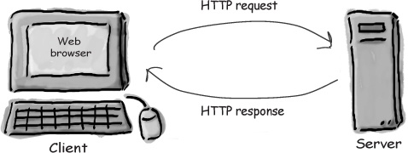
HTTP协议
HTTP 协议是互联网的基础协议，也是网页开发的必备知识。HTTP协议是Hyper Text Transfer Protocol（超文本传输协议）的缩写,是用于从万维网（WWW:World Wide Web ）服务器传输超文本到本地浏览器的传送协议。
HTTP是一个基于TCP/IP通信协议来传递数据（HTML 文件, 图片文件, 查询结果等）。
http协议规定了客户端和服务器之间的数据传输格式.
http优点:
简单快速:
http协议简单,通信速度很快;
灵活:
http协议允许传输任意类型的数据;
短连接:
http协议限制每次连接只处理一个请求,服务器对客户端的请求作出响应后,马上断开连接.这种方式可以节省传输时间.

Slide 15
主要特点
1、简单快速：客户向服务器请求服务时，只需传送请求方法和路径。请求方法常用的有GET、HEAD、POST。每种方法规定了客户与服务器联系的类型不同。由于HTTP协议简单，使得HTTP服务器的程序规模小，因而通信速度很快。
2、灵活：HTTP允许传输任意类型的数据对象。正在传输的类型由Content-Type加以标记。
3.无连接：无连接的含义是限制每次连接只处理一个请求。服务器处理完客户的请求，并收到客户的应答后，即断开连接。采用这种方式可以节省传输时间。
4.无状态：HTTP协议是无状态协议。无状态是指协议对于事务处理没有记忆能力。缺少状态意味着如果后续处理需要前面的信息，则它必须重传，这样可能导致每次连接传送的数据量增大。另一方面，在服务器不需要先前信息时它的应答就较快。

Slide 16
HTTP之URL
HTTP使用统一资源标识符（Uniform Resource Identifiers, URI）来传输数据和建立连接。URL是一种特殊类型的URI，包含了用于查找某个资源的足够的信息，URL,全称是UniformResourceLocator, 中文叫统一资源定位符,是互联网上用来标识某一处资源的地址。以下面这个URL为例，介绍下普通URL的各部分组成：
http://www.google.com:8080/news/index.asp?boardID=5&ID=24618&page=1#name
从上面的URL可以看出，一个完整的URL包括以下几部分：
1.协议部分：该URL的协议部分为“http：”，这代表网页使用的是HTTP协议。在Internet中可以使用多种协议，如HTTP，FTP等等本例中使用的是HTTP协议。在"HTTP"后面的“//”为分隔符
2.域名部分：该URL的域名部分为“www.google.com”。一个URL中，也可以使用IP地址作为域名使用
3.端口部分：跟在域名后面的是端口，域名和端口之间使用“:”作为分隔符。端口不是一个URL必须的部分，如果省略端口部分，将采用默认端口
4.虚拟目录部分：从域名后的第一个“/”开始到最后一个“/”为止，是虚拟目录部分。虚拟目录也不是一个URL必须的部分。本例中的虚拟目录是“/news/”
5.文件名部分：从域名后的最后一个“/”开始到“？”为止，是文件名部分，如果没有“?”,则是从域名后的最后一个“/”开始到“#”为止，是文件部分，如果没有“？”和“#”，那么从域名后的最后一个“/”开始到结束，都是文件名部分。本例中的文件名是“index.asp”。文件名部分也不是一个URL必须的部分，如果省略该部分，则使用默认的文件名
6.锚部分：从“#”开始到最后，都是锚部分。本例中的锚部分是“name”。锚部分也不是一个URL必须的部分
7.参数部分：从“？”开始到“#”为止之间的部分为参数部分，又称搜索部分、查询部分。本例中的参数部分为“boardID=5&ID=24618&page=1”。参数可以允许有多个参数，参数与参数之间用“&”作为分隔符。

Slide 17
两台计算机在使用HTTP通信在一条线路上的必须是一端为客户端，一端为服务器；
HTTP协议规定请求从客户端发出，最后服务器端响应该请求并返回；
HTTP是不保存状态，即无状态协议，于是为了实现保持状态功能引入了Cookie技术；
HTTP是一种能够获取如HTML这样网络资源的协议。它是Web上数据交换的基础，是一种client-server协议，也就是说请求通常是由像浏览器这样的接受方发起的。一个完整的web文档是由不同的子文档重新组建而成的，像是文本、布局描述、图片、视频、脚本等等。

Slide 18
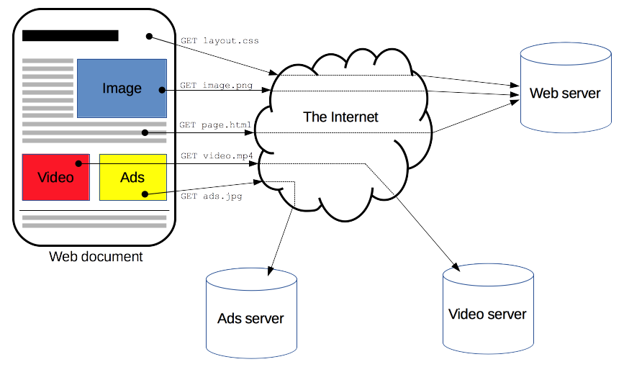

Slide 19
http协议的使用
请求:客户端向服务器索要数据.
http协议规定:一个完整的http请求包含'请求行','请求头','请求体'三个部分;
请求行：包含了请求方法,请求资源路径,http协议版本. "GET /resources/images/ HTTP/1.1"
请求头:包含了对客户端的环境描述,客户端请求的主机地址等信息.
Accept: text/html ( 客户端所能接收的数据类型 )
Accept-Language: zh-cn ( 客户端的语言环境 )
Accept-Encoding: gzip( 客户端支持的数据压缩格式 )
Host: m.baidu.com( 客户端想访问的服务器主机地址 )
User-Agent: Mozilla/5.0(Macintosh;Intel Mac OS X10.10 rv:37.0) Gecko/20100101Firefox/37.0( 客户端的类型,客户端的软件环境 )
请求体:客户端发给服务器的具体数据,比如文件/图片等
GET / HTTP/1.0
User-Agent: Mozilla/5.0 (Macintosh; Intel Mac OS X 10_10_5)
Accept: */*

Slide 20
响应:服务器返回客户端想要的数据
http协议规定:一个完整的http响应包含'状态行','响应头','实体内容'三个部分;
状态行:包含了http协议版本,状态吗,状态英文名称.
"HTTP/1.1 200 OK"
响应头:包含了对服务器的描述,对返回数据的描述.
Content-Encoding: gzip(服务器支持的数据压缩格式) Content-Length: 1528(返回数据的长度)
Content-Type:application/xhtml+xml;charset=utf-8(返回数据的类型)
Date: Mon,15Jun201509:06:46GMT(响应的时间) Server: apache (服务器类型)
实体内容:服务器返回给客户端的具体数据(图片/html/文件...).
HTTP/1.0 200 OK
Content-Type: text/plain
Content-Length: 137582
Expires: Thu, 05 Dec 1997 16:00:00 GMT
Last-Modified: Wed, 5 August 1996 15:55:28 GMT
Server: Apache 0.84
<html>
<body>Hello World</body>
</html>

Slide 21
关于字符的编码，1.0版规定，头信息必须是 ASCII 码，后面的数据可以是任何格式。因此，服务器回应的时候，必须告诉客户端，数据是什么格式，这就是Content-Type字段的作用。
下面是一些常见的Content-Type字段的值。
text/plain
text/html
text/css
image/jpeg
image/png
image/svg+xml
audio/mp4
video/mp4
application/javascript
application/pdf
application/zip
application/atom+xml

Slide 22
这些数据类型总称为MIME type，每个值包括一级类型和二级类型，之间用斜杠分隔。
除了预定义的类型，厂商也可以自定义类型。
application/vnd.debian.binary-package
上面的类型表明，发送的是Debian系统的二进制数据包。
MIME type还可以在尾部使用分号，添加参数。
Content-Type: text/html; charset=utf-8
上面的类型表明，发送的是网页，而且编码是UTF-8。
客户端请求的时候，可以使用Accept字段声明自己可以接受哪些数据格式。
Accept: */*

Slide 23
http协议定义了很多方法对应不同的资源操作,其中最常用的是GET和POST方法。
在请求URL后面以?的形式跟上发给服务器的参数,参数以"参数名"="参数值"的形式拼接,多个参数之间用&分隔; GET的本质是从服务器得到数据,效率更高.并且GET请求可以被缓存. 注意:GET的长度是有限制的,不同的浏览器有不同的长度限制,一般在2~8K之间;
POST的本质是向服务器发送数据,也可以获得服务器处理之后的结果,效率不如GET.POST请求不可以被缓存,每次刷新之后都需要重新提交表单. 发送给服务器的参数全部放在'请求体'中; 理论上,POST传递的数据量没有限制. 注意:所有涉及到用户隐私的数据(密码/银行卡号等...)都要用POST的方式传递.

Slide 24
在一个网络中。传输数据需要面临三个问题:
1.客户端如何知道所求内容的位置？
2.当客户端知道所求内容的位置后，如何获取所求内容？
3.所求内容以何种形式组织以便被客户端所识别？
对于WEB来说，回答上面三种问题分别采用三种不同的技术，分别为:统一资源定位符(URIs),超文本传输协议(HTTP)和超文本标记语言(HTML)。

Slide 25
学习web前端开发基础技术需要掌握：HTML、CSS、JavaScript语言。
1. HTML是网页内容的载体。内容就是网页制作者放在页面上想要让用户浏览的信息，可以包含文字、图片、视频等。
2. CSS样式是表现(外观控制)。就像网页的外衣。比如，标题字体、颜色变化，或为标题加入背景图片、边框等。所有这些用来改变内容外观的东西称之为表现。
3. JavaScript是用来实现网页上的特效效果。如：鼠标滑过弹出下拉菜单。或鼠标滑过表格的背景颜色改变。还有焦点新闻（新闻图片）的轮换。可以这么理解，有动画的，有交互的一般都是用JavaScript来实现的。

Slide 26
HTML文件是什么？
HTML表示超文本标记语言（Hyper Text Markup Language）。
HTML文件是一个包含标记的文本文件。
这些标记保速浏览器怎样显示这个页面。
HTML文件必须有htm或者html扩展名。
HTML文件可以用一个简单的文本编辑器创建。
HTML是用于创建网页的语言。我们通过使用HTML标记标签创建html文档来创建网页。HTML代表超文本标记语言。HTML是一种标记语言，它具有标记标签的集合。
HTML(HyperText MarkUp Language)超文本标记语言,通过使用标记来描述文档结构和表现形式的一种语言,由浏览器进行解析,然后把结果显示在网页上. 它是网页构成的基础,你见到的所有网页都离不开HTML,所以学习HTML是基础中的基础.
HTML标签是由尖括号（如<html>， <body>)包围的字词。标签通常成对出现，例如<html>和</html>。
一对中的第一个标签是开始标签;第二个标签是结束标签。在上面的示例中，<html>是开始标签，而</html>是结束标签。
我们还可以将开始标签称为起始标签，结束标签称为闭合标签。

Slide 27
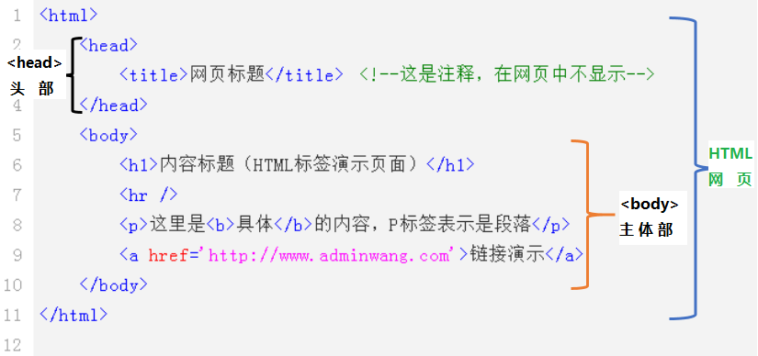
HTML 是由各种各样的标签组成，学习 HTML就是学习使用这些标签。

Slide 28
HTML标签是HTML文档的基本元素,它一般是成对出现的,即有开始标签和对应的结束标签构成. 如<p></p> <body></body> <head></head>等,但有些是特殊的单标签,如<br /> <hr />等. Html HTML语言是弱类型语言,标签不区分大小写<P>和<p>显示结果是相同的,不过标准推荐使用小写.
l 标签是HTML中最基本单位,也是最重要组成部分。
l HTML标签由开始标签和结束标签组成。
l 某些HTML元素没有结束标签，比如 <br />
l 标签是大小写无关的,<body>跟<BODY>表示意思是一样的，标准推荐使用小写.
l 所有的标签之间可以嵌套。例：<head> <title>标签嵌套演示</title></head>

Slide 29
<html>
<head>
<title>Title of page</title>
</head>
<body>
This is my first homepage.
<b>This text is bold</b>
</body>
</html>
HTML文档中，第一个标签是<html>。这个标签告诉浏览器这是HTML文档的开始。HTML文档的最后一个标签是</html>，这个标签告诉浏览器这是HTML文档的终止。 在<head>和</head>标签之间文本的是头信息。在浏览器窗口中，头信息是不被显示的。 在<title>和</title>标签之间的文本是文档标题，它被显示在浏览器窗口的标题栏。 在<body>和</body>标签之间的文本是正文，会被显示在浏览器中。 在<b>和</b>标签之间的文本会以加粗字体显示。

Slide 30
HTML 标题
HTML 标题（Heading）是通过<h1> - <h6> 标签来定义的.
<h1>这是一个标题</h1>
<h2>这是一个标题</h2>
<h3>这是一个标题</h3>
HTML 段落
HTML 段落是通过标签 <p> 来定义的.
<p>这是一个段落。</p>
<p>这是另外一个段落。</p>
HTML 链接
HTML 链接是通过标签 <a> 来定义的.
实例
<a href="http://www.runoob.com">这是一个链接</a>
提示:在 href 属性中指定链接的地址。
HTML 图像
HTML 图像是通过标签 <img> 来定义的.
<img src="flyers.png" width="104" height="142">

Slide 31
HTML文档可以包含的内容
通过不同的标签，HTML文档可以包含不同的内容，比如文本，链接，图片，列表，表格，表单，框架等。
文本
HTML对文本的支持是最丰富的，你可以设置不同级别的标题，分段和换行，可以指定文本的语义和外观，可以说明文本是引用自其它的地方，等等等等。
链接
链接用来指出内容与另一个页面或当前页面某个地方有关。
图片
图片用于使页面更加美观，或提供更多的信息。
列表
列表用于说明一系列条目是彼此相关的。
表格
表格是按行与列将数据组织在一起的形式。也有不少人使用表格进行页面布局。
表单
表单通常由文本输入框，按钮，多选框，单选框，下拉列表等组成，使HTML页面更有交互性。
框架
框架使页面里能包含其它的页面。

Slide 32
HTML文档可以用任何文本编辑器（比如记事本，UltraEdit等）创建，编辑，因为它的内容在本质也只是一些文本。
在HTML文本中，用尖括号括起来的部分称为标签。如果想在正文里使用尖括号（或者大与号小与号，总之是同一个东西），必须使用字符转义，也就是说转换字符的原有意义。<应该使用&lt;代替，>则使用&gt;，至于&符号本身,则应该使用&amp;替代（不得不说的是有很多HTML文档没有遵循这个规则，常用的浏览器也都能够分析出&到底是一个转义的开始，还是一个符号，但是这样做是不推荐的）。
标签本质上是对它所包含的内容的说明，可能会有属性，来给出更多的信息。比如<img>（图片）标签有src属性（用于指明图片的地址），width和height属性（用于说明图片的宽度和高度）。HTML里能使用哪些标签，这些标签分别可以拥有哪些属性，这些都是有规定的，知道了这里说的基本知识之后，学习HTML其实也就是学习这些标签了。本文后面会对常用的HTML标签做出简短的介绍。
标签通常有开始部分和结束部分（也被称为开始标签和结束标签），它们一起限定了这个标签所包含的内容。属性只能在开始标签中指定，属性值可以用单引号或双引号括起来。结束标签都以/加上标签名来表示。有时候，有些标签并不包含其它内容（只包括自己的属性，甚至连属性都没有），这种情况下，可以写成类似这样：<img src="logo.gif" />。注意最后的一个空格和一个反斜杠，它说明这个标签已经结束，不需要单独的结束标签了。

Slide 33
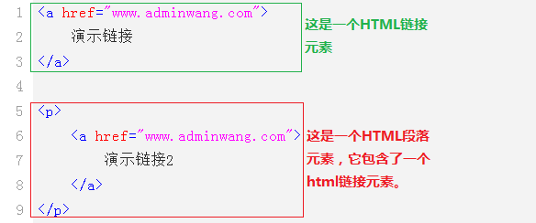
大部分HTML标签都可以添加属性,常见的属性有宽度,高度,颜色,背景,字体等等
l HTML属性一般都出现在HTML标签中, 是HTML标签的一部分。
l 标签可以有属性,它包含了额外的信息.属性的值一定要在双引号中。
l 标签可以拥有多个属性。 标签可以拥有多个属性。
l 属性由属性名和值成对出现。
语法格式
<标签名属性名1="属性值" 属性名2="属性值" ... ">…..</标签名>

Slide 34
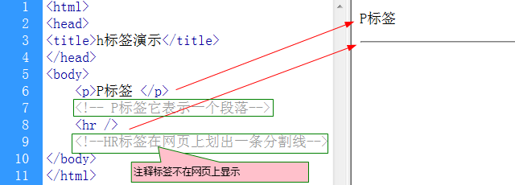
在实际开发中需要在要在一些代码段做HTML注释,这样做的好处很多,比如:方便查找,方便比对,方便项目组里的其它程序员了解你的代码,而且可以方便以后你对自己代码的理解与修改等等
语法格式：
<!—这里写注释内容 -->
注释：开始括号之后（左边的括号）需要紧跟一个叹号，结束括号之前（右边的括号）不需要。

Slide 35
某些标签包含的内容中还可以有新的标签，新的标签名甚至可能还可以与包含它的标签的名称相同（哪些标签可以包含标签，可以包含哪些标签也是有规定的）。比如：
点击查看效果
<div>
<div>分类目录...</div>
<div>当前分类内容列表...</div>
</div>
在这种情况下，最后出现的标签应该最先结束。
HTML文档里所有的空白符（空格，Tab，换行，回车）会被浏览器忽略，唯一的例外是空格，对空格的处理方式是所有连续的空格被当成一个空格，不管有一个，还是两个，还是100个。之所以有这样的规则是因为忽略空白符能让使用HTML的作者以他觉得最方便的格式来排列内容，比如可以在每个标签开始后增加缩进，标签结束后减少缩进。由于英语文本中空格用得很普遍（用于分隔单词），所以对空格做了这样的特殊处理。如果要显示连续的空格（比如为了缩进），应该用&nbsp;来代表空格。

Slide 36
常用标签介绍
文本
最常用的标签可能是<font>了，它用于改变字体，字号，文字颜色。
点击查看效果
<font size="6">6</font>
<font size="4">4</font>
<font color="red" size="5">红色的5</font>
<font face="黑体">黑体的字</font>
加粗，下划线，斜体字也是常用的文字效果，它们分别用<b>,<u>,<i>表示：
点击查看效果
<b>Bold</b>
<i>italic</i>
<u>underline</u>

Slide 37
HTML文档在浏览器里通常是从左到右，从上到下地显示的，到了窗口右边就自动换行。为了实现分栏的效果，很多人使用表格（<table>）进行页面排版（虽然HTML里提供表格的本意不是为了排版）。
<table>标签里通常会包含几个<tr>标签，<tr>代表表格里的一行。<tr>标签又会包含<td>标签，每个<td>代表一个单元格。
点击查看效果
<table>
<tr>
<td>2000</td><td>悉尼</td>
</tr>
<tr>
<td>2004</td><td>雅典</td>
</tr>
<tr>
<td>2008</td><td>北京</td>
</tr>
</table>

Slide 38
HTML 是由各种各样的标签组成，学习 HTML就是学习使用这些标签。

Slide 39
作业
http://www.halifax.ca/newcomers/WelcomingNewcomers.php#Holidays
抓取出ns省的节日

Slide 40
Hashmap 基于value的排序

